Slide 1


Slide 2


Slide 3


Slide 4
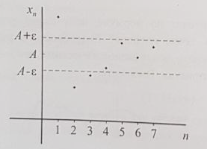
$$x_{n}$$
$$A+ε$$
$$A$$
$$A−ε$$
$$1$$
$$2$$
$$3$$
$$4$$
$$5$$
$$6$$
$$7$$
$$n$$

Slide 5
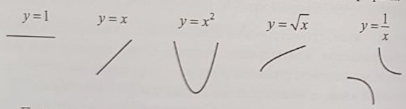





$$y=\frac{1}{x}$$
$$y=1$$
$$y=x$$
$$y=x^{2}$$
$$y=\sqrt{x}$$

Slide 6
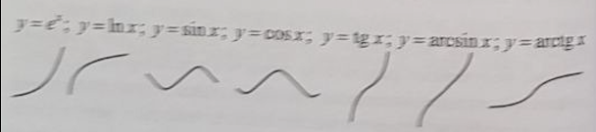







$$y=e^{x}$$
$$y=\ln{x}$$
$$y=\sin{x}$$
$$y=\cos{x}$$
$$y=\operatorname{tg}{x}$$
$$y=\arcsin{x}$$
$$y=\operatorname{arctg}{x}$$

Slide 7
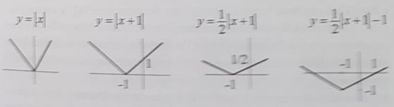



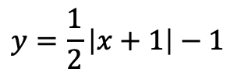

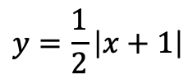



$$y=\left|x\right|$$
$$y=\left|x+1\right|$$
$$y=\frac{1}{2}\left|x+1\right|$$
$$y=\frac{1}{2}\left|x+1\right|−1$$
$$1$$
$$−1$$
$$1$$
$$−1$$
$$−1$$
$$−1$$

Slide 8



$$f(x)$$
$$|f\left(x\right)|$$

Slide 9
ТЕОРИЯ
ЭКСПЕРИМЕНТ
ЧИСЛЕННЫЙ ЭКСПЕРИМЕНТ

Slide 10
следует
ПРЕКРАСНЫЕ ГЛАЗА
СМЕРТЬ ОТ ЛЮБВИ

Slide 11
1
3
достаточные условия
2
4
критерий
4
2
необходимые условия
1
3

